Slide 1


KHỞI ĐỘNG

Slide 2



- GV chia lớp thành 4 nhóm - Nhóm nào nhanh nhất thì giành được giành quyền trả lời, nếu sai thì nhóm khác có quyền bổ sung
Khởi Động
Luật chơi
Ai tài giỏi hơn

Slide 3

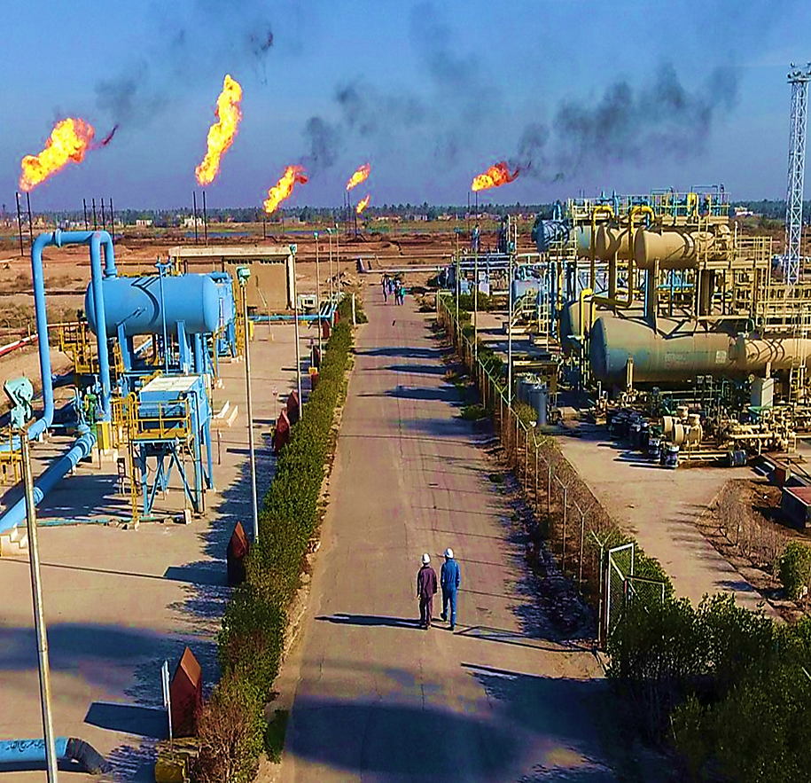
Điền từ thích hợp nhất vào chỗ chấm sau đây
Khi nói về tài nguyên dầu mỏ,
Tây Nam Á được xem là……..….. thế giới?
rốn dầu

Slide 4

Đất nước nào có trữ lượng dầu mỏ lớn nhất
Tây Nam Á ?
Ả rập xê út

Slide 5
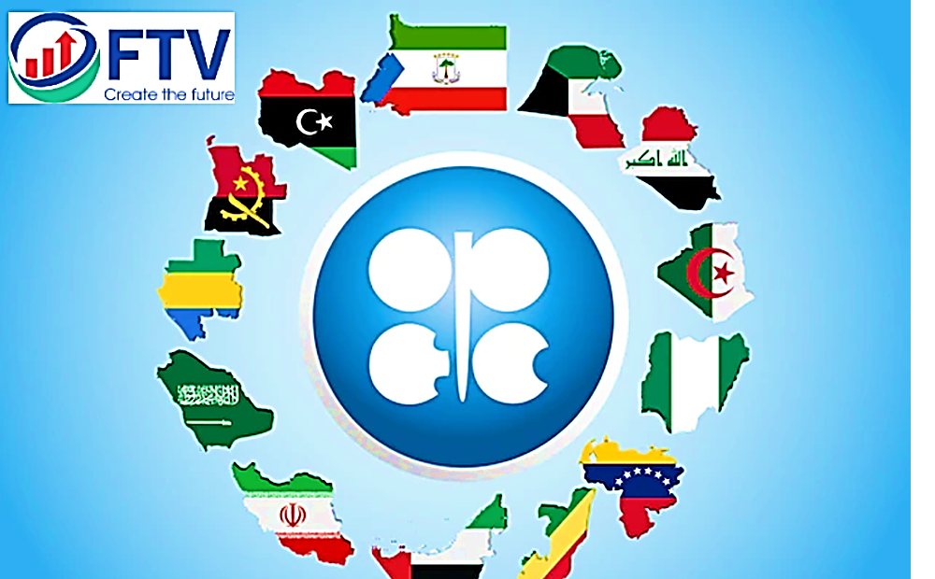
Tổ chức các nước xuất khẩu dầu mỏ trên thế giới có tên viết tắt là gì?
OPEC

Slide 6
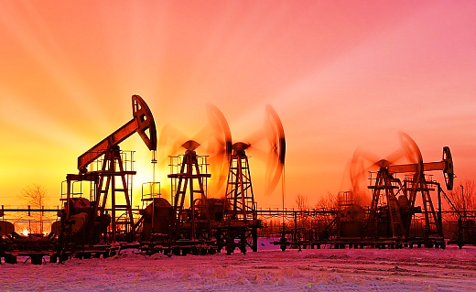
Dầu mỏ được phát hiện đầu tiên ở I ran vào năm nào?
Năm 1908

Slide 7
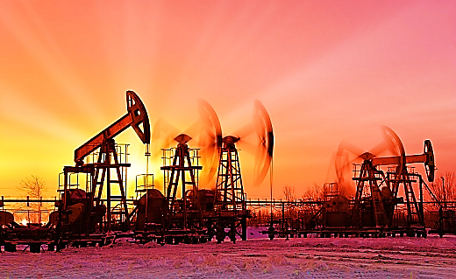


Bài 16 THỰC HÀNH VIẾT BÁO CÁO VỀ VẤN ĐỀ DẦU MỎ CỦA KHU VỰC TÂY NAM Á -

Slide 8
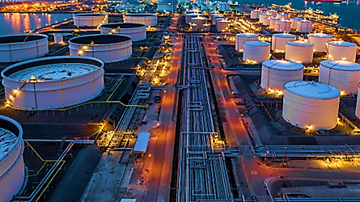
MỤC TIÊU BÀI HỌC
01
02
03
- Viết được báo cáo trình bày một số thông tin nổi bật về tài nguyên dầu mỏ và khai thác dầu mỏ ở khu vực Tây Nam Á
Khai thác, chọn lọc, thu thập được các tư liệu từ các nguồn khác nhau về địa lí có liên quan đến ngành dầu mỏ của Tây Nam Á.
Phân tích tác động của ngành dầu khí đến phát triển kinh tế-xã hội toàn khu vực và trên thế giới hiện nay.

Slide 9





NHIỆM VỤ Ở NHÀ
Nhiệm vụ 1:
Tư liệu từ các sách, báo, tạp chí và các tài liệu khác về tài nguyên dầu mỏ và việc khai thác ở khu vực Tây Nam Á
Nhiệm vụ 2:
Lập đề cương để viết báo cáo
+ Tổ chức Các nước xuất khẩu dầu mỏ (OPEC):
https://www.opec.org
+ Ngân hàng thế giới (WB):
https://www.worldbank.org

Slide 10





HOẠT ĐỘNG 1. KIỂM TRA NỘI DUNG CHUẨN BỊ Ở NHÀ
CÁ NHÂN
BƯỚC 1
BƯỚC 2
BƯỚC 3
BƯỚC 4
Hs kiểm tra sự chuẩn bị của bạn
HS báo cáo phần kiểm tra bạn
GV đánh giá, tuyên dương
GV kiểm tra ngẫu nhiên

Slide 11
ĐỀ CƯƠNG BÀI BÁO CÁO
TÀI NGUYÊN DẦU MỎ Ở KHU VỰC TÂY NAM Á
01
Trữ lượng
Phân bố
02
KHAI THÁC DẦU MỎ Ở KHU VỰC TÂY NAM Á
Phương thức khai thác
Sản lượng khai thác
và xuất khẩu.

Slide 12
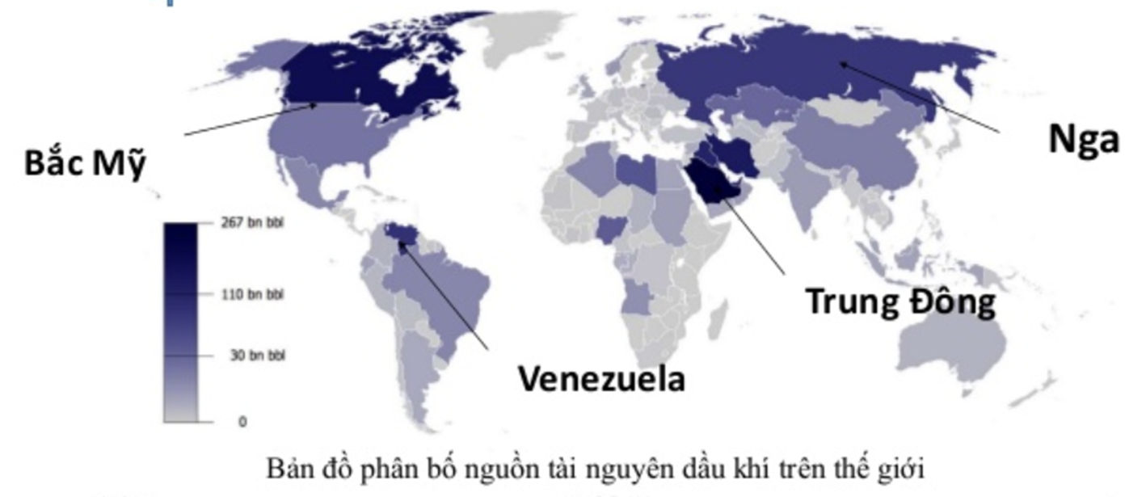
Khu vực Tây Nam Á có trữ lượng dầu mỏ lớn nhất thế giới với trữ lượng dầu là 113,2 tỉ tấn dầu, chiếm 46,3% (gần 1/2 so với trữ lượng dầu mỏ của các mỏ dầu trên toàn thế giới (244,4 tỉ tấn) . Số liệu năm 2020
TRỮ LƯỢNG

Slide 13
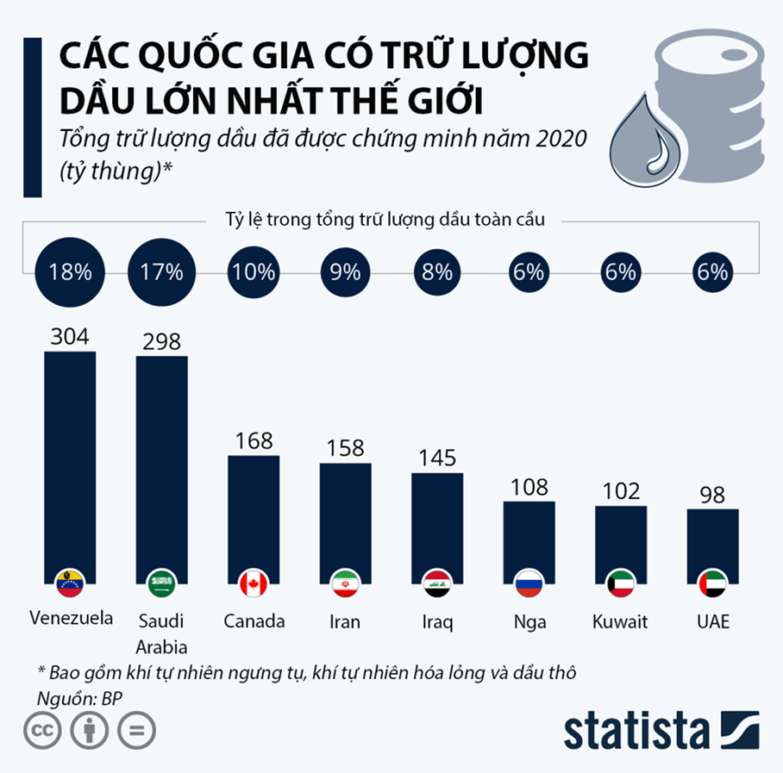

Slide 14
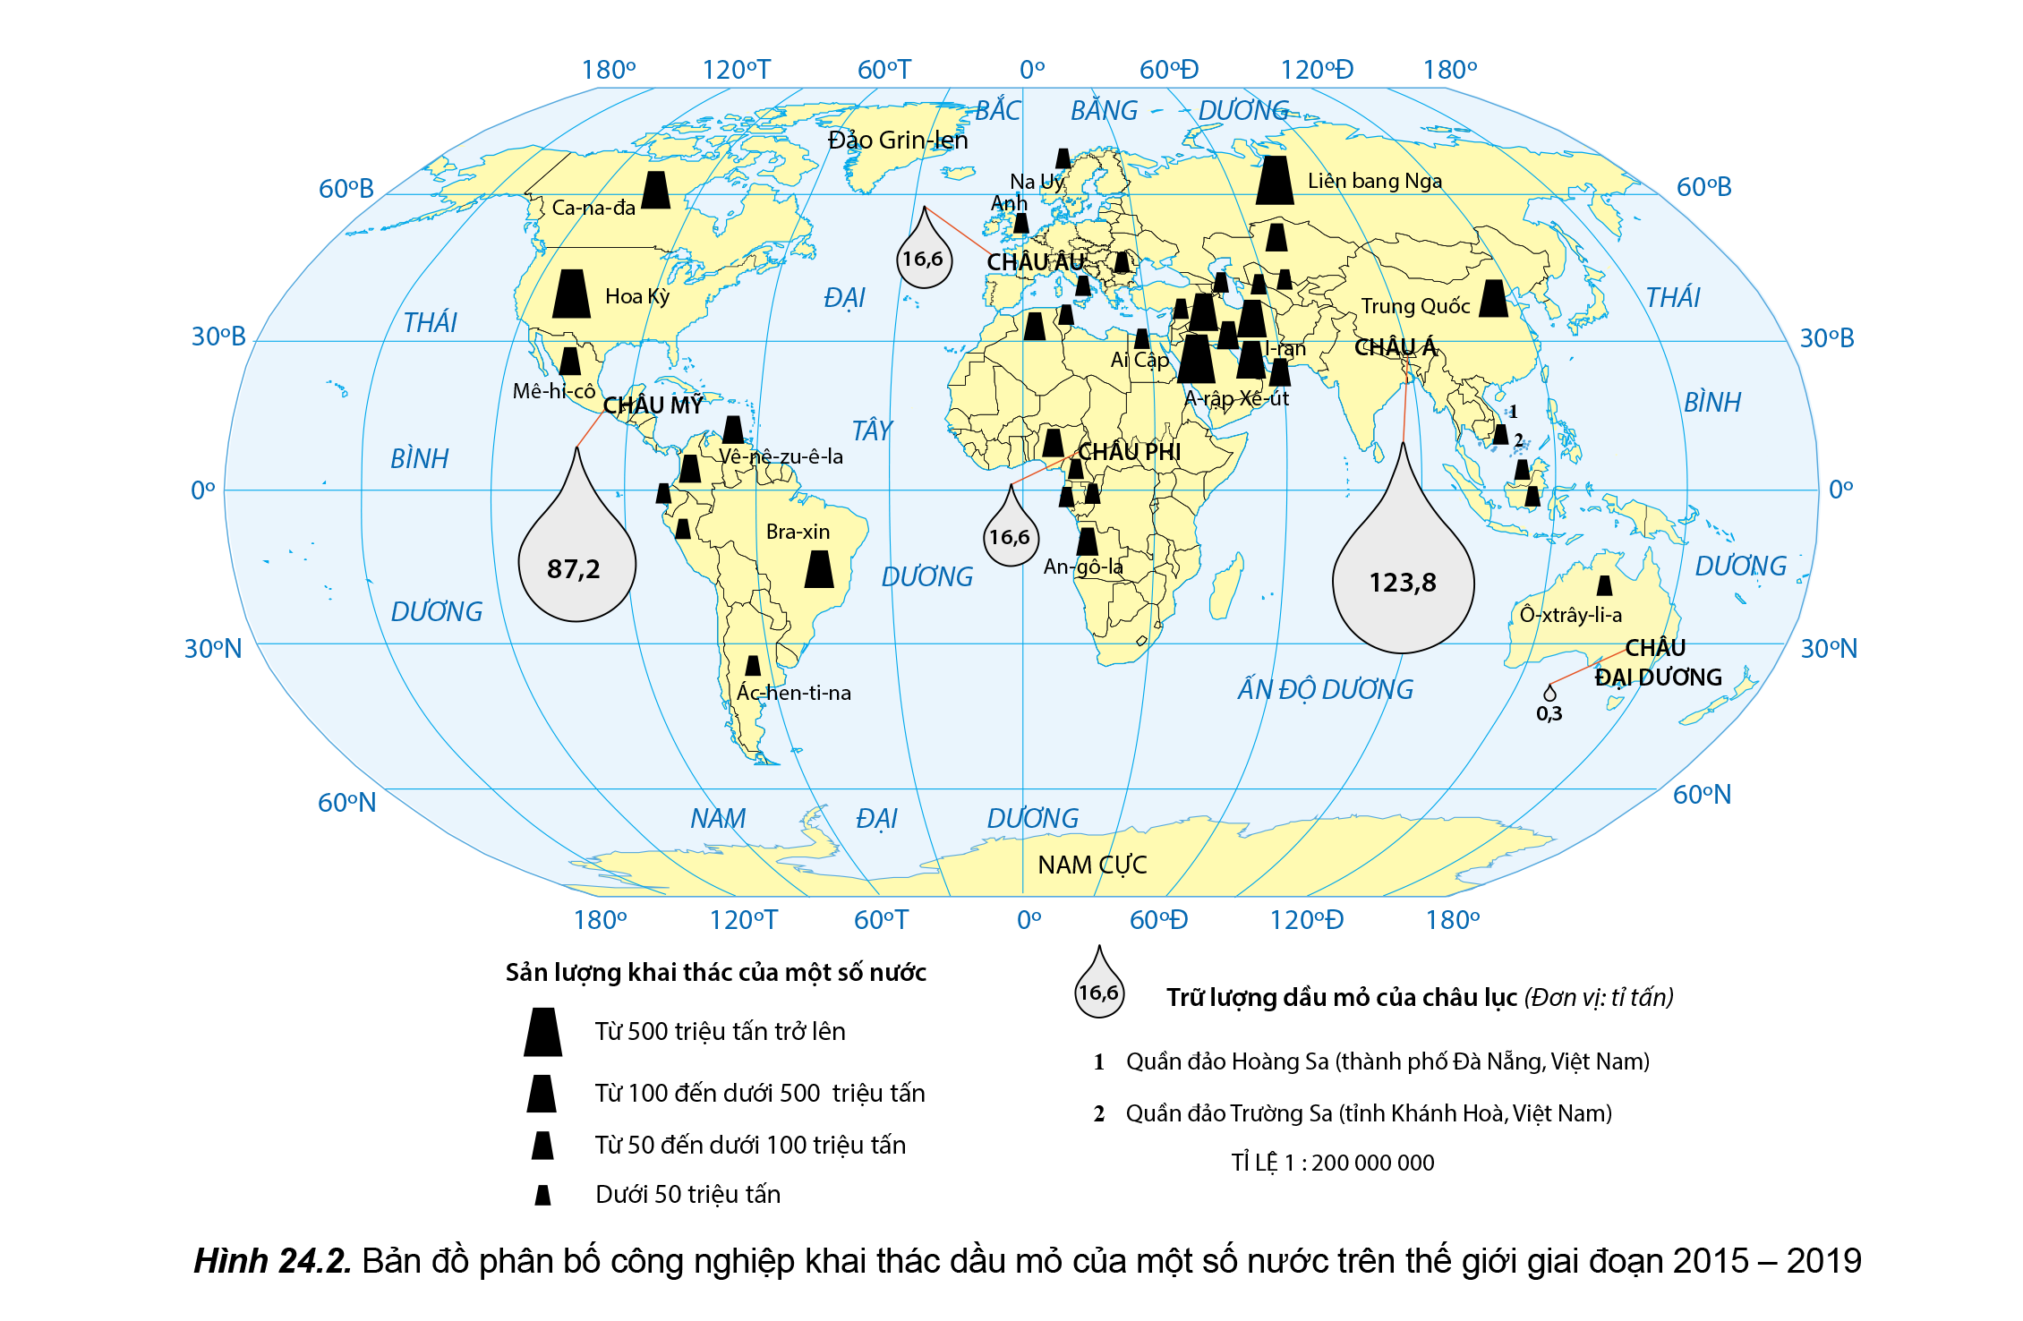
PHÂN BỐ
Dầu mỏ ở khu vực Tây Nam Á được phát hiện đầu tiên vào năm 1908 tại I-ran, các mỏ dầu tập trung nhiều nhất ở các nước: Ả-rập-xê-út, I-ran,
I-rắc, Cô-oét, Các Tiểu Vương Quốc Ả Rập Thống Nhất.

Slide 15
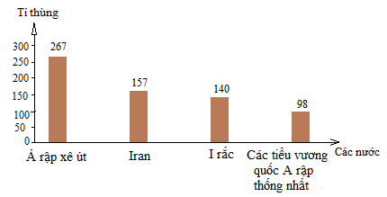
+ Sản lượng dầu thô các nước khu vực Tây Nam Á đã khai thác được năm 2020 đạt 1297,3 triệu tấn, chiếm 31,1% tổng sản lượng khai thác dầu thô của thế giới với 4165,1 triệu tấn. . + Dầu mỏ ở khu vực Tây Nam Á có trữ lượng dồi dào, nhiều mỏ dầu lớn nằm gần cảng, hàm lượng các-bon, lưu huỳnh trong dầu thô thấp, giá nhân công rẻ, lợi nhuận cao nên trung bình hàng năm các nước này khai thác được hơn 1 tỉ tấn dầu, chiếm 1/3 sản lượng dầu toàn thế giới . + Các quốc gia khai thác và sản xuất dầu mỏ lớn như: Ả-rập-xê-út, I-ran, I-rắc, Cô-oét, Các Tiểu Vương Quốc Ả Rập Thống Nhất …
SẢN LƯỢNG KHAI THÁC
BIỂU ĐỒ THỂ HIỆN TRỮ LƯỢNG DẦU CỦA MỘT SỐ NƯỚC TÂY NAM Á NĂM 2020

Slide 16
Xuất khẩu
GIÁ TRỊ VÀ TỈ LỆ XUẤT KHẨU DẦU MỎ CỦA TÂY NAM Á SO VỚI THẾ GIỚI NĂM 2020
Tiêu chí | Sản lượng (triệu tấn) | Tỉ lệ (%)
Tây Nam Á | 874,9 | 41,5
Thế giới | 2108,6 | 100,0
Dầu mỏ của khu vực được khai thác và chuyển theo hệ thống ống dẫn tới các cảng để xuất khẩu dưới dạng dầu thô.

Slide 17

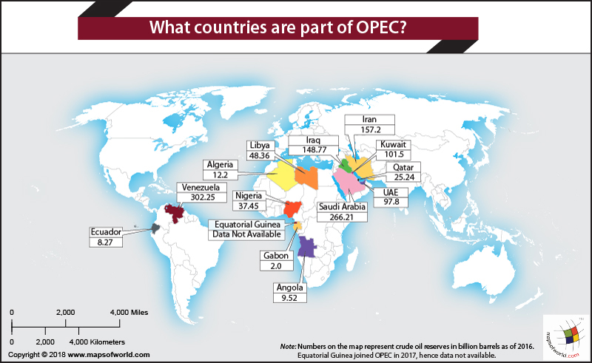
TỔ CHỨC DẦU MỎ THẾ GIỚI
Tổ chức các nước xuất khẩu dầu mỏ (OPEC) được ra đời để kiểm soát giá dầu trên toàn thế giới - đây là một tổ chức hùng mạnh trong thương mại quốc tế.

Slide 18

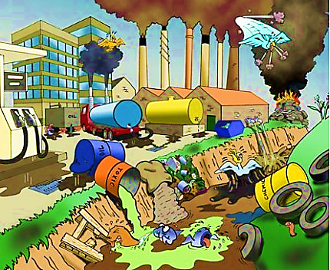
Tác động
Môi trường
Việc khai thác và vận chuyển dầu xuất khẩu tiềm ẩn nhiều nguy cơ tràn dầu gây ô nhiễm môi trường cao

Slide 19






HOẠT ĐỘNG 2. VIẾT BÁO CÁO
Nhiệm vụ
Sơ đồ nhóm
Dựa trên tài liệu đã chuẩn bị ở nhà, kiến thức vừa đc Gv gợi ý, đề cương có sẵn, thảo luận nhóm và Viết bài báo cáo về vấn đề dầu mỏ của khu vực Tây Nam Á
Thời gian: 20 phút
Nhóm 1
Nhóm 3
Nhóm 2
Nhóm 4
Hình thức:
Làm trên Canva.com
Trên giấy Ao
Làm trên PPT

Slide 20

HOẠT ĐỘNG 3. BÁO CÁO SẢN PHẨM
CÁ NHÂN
BƯỚC 1
BƯỚC 2
BƯỚC 3
BƯỚC 4
Hs báo cáo bài
HS chấm bài theo bảng tiêu chí
GV thu bài về nhà chấm
GV nhận xét, đánh giá tuyên dương

Slide 21
BẢNG TIÊU CHÍ ĐÁNH GIÁ SẢN PHẨM
Tiêu chí | Mức độ
 | A | B | C
1. Nội dung trình bày | đầy đủ, ngắn gọn, khoa học | khá đầy đủ | chưa đầy đủ
2. Cách trình bày | - Trình bày rõ ràng, ngắn gọn, hấp dẫn | dễ hiểu song chưa hấp dẫn. | Cách nói dài dòng, chưa hấp dẫn
3. Tương tác với người nghe | Tương tác hiệu quả. | có tương tác | Ít tương tác
4. Quản lí thời gian | đúng thời gian quy định | chậm ( 1-2 phút). | chậm khá nhiều ( 3-4 phút)
5. Điều chỉnh hợp lí, kịp thời | Biết tự điều chỉnh hợp lí, kịp thời. | Có điều chỉnh hợp lí | Có điều chỉnh

Slide 22

Tham khảo
VẤN ĐỀ DẦU MỎ CỦA KHU VỰC TÂY NAM Á
- Trữ lượng dầu mỏ:
+ Tây Nam Á được biết đến là khu vực có trữ lượng dầu mỏ lớn. Theo số liệu thống kê của Tập đoàn dầu khí BP, tính đến năm 2020, tổng trữ lượng dầu mỏ đã được xác định ở khu vực Tây Nam Á đạt 113,2 tỉ tấn (chiếm khoảng 46.3% so với tổng trữ lượng dầu mỏ của thế giới).
+ Nhiều quốc gia trong khu vực Tây Nam Á có trữ lượng dầu lớn, như: A-rập Xê-út (trữ lượng 40,9 tỉ tấn, chiếm khoảng 16,7% so với thế giới); I-ran (trữ lượng 21,7 tỉ tấn, chiếm khoảng 8.9% so với thế giới); I-rắc (trữ lượng 19,6 tỉ tấn, chiếm khoảng 8.1% so với thế giới); Cô-oét (trữ lượng 14 tỉ tấn, chiếm khoảng 5.7% so với thế giới),…

Slide 23
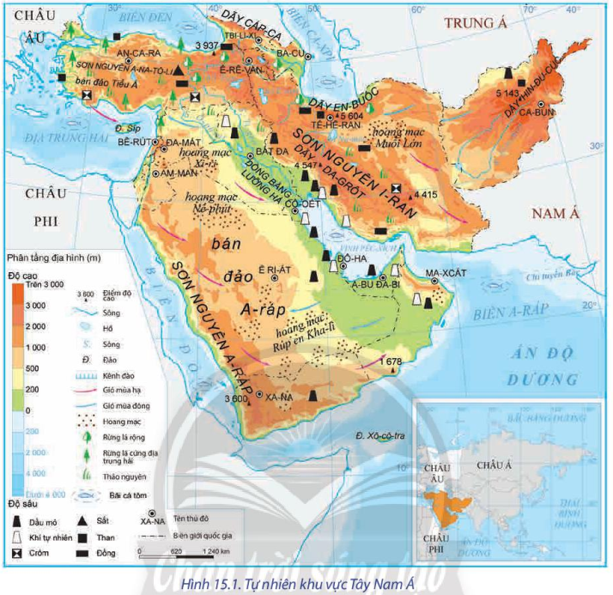

Slide 24
- Sản lượng khai thác:
+ Trong giai đoạn từ năm 1970 - 2020, sản lượng dầu thô khai thác của khu vực Tây Nam Á liên tục tăng. Năm 2020, sản lượng dầu thô khai thác được của khu vực này đạt 1297.3 triệu tấn, gấp 1.87 lần so với năm 1970 và chiếm khoảng 31.1% tổng sản lượng dầu thô khai thác được của toàn thế giới. Ả-rập Xê-xút, I-ran, I-rắc, Cô-oét,… là những quốc gia dẫn đầu về sản lượng dầu thô khai thác được của khu vực Tây Nam Á.
+ Tây Nam Á cũng là khu vực có sản lượng dầu thô xuất khẩu lớn. Năm 2020, sản lượng dầu thô xuất khẩu của khu vực này đạt 874,9 triệu tấn (chiếm khoảng 41.5% so với thế giới). Các nước dẫn đầu về sản lượng xuất khẩu dầu thô ở Tây Nam Á là: Ả-rập Xê-xút, I-ran, Cô-oét,…

Slide 25
- Các giải pháp khai thác hiệu quả tài nguyên dầu mỏ ở khu vực Tây Nam Á
+ Thứ nhất, đẩy mạnh công tác tìm kiếm, thăm dò nhằm gia tăng trữ lượng và sản lượng khai thác dầu khí tại các khu vực tiềm năng, nước sâu, xa bờ gắn với nhiệm vụ bảo vệ chủ quyền quốc gia trên biển.
+ Thứ hai, nâng cao hệ số thu hồi dầu, tận thu các mỏ nhỏ, khối sót cận biên. Rà soát, có chiến lược chủ động và hiệu quả trong hợp tác về tìm kiếm, thăm dò và khai thác dầu khí ở nước ngoài.
+ Thứ ba, phát triển công nghiệp khí; ưu tiên đầu tư hạ tầng kỹ thuật phục vụ nhập khẩu và tiêu thụ khí tự nhiên hóa lỏng (LNG).
+ Thứ tư, tiếp tục thu hút đầu tư trong lĩnh vực lọc - hóa dầu theo hướng chế biến sâu, nâng cao chất lượng sản phẩm xăng dầu, chủ động đáp ứng tối đa nhu cầu trong nước và hướng đến xuất khẩu,…..

Slide 26
CÂU HỎI TRẮC NGHIỆM
Câu 1: Loại khoáng sản có trữ lượng lớn và mang về nguồn thu cao ở Tây Nam Á là
A. quặng sắt và crôm.
B. dầu mỏ và khí đốt.
C. atimoan và đồng.
D. apatit và than đá.

Slide 27
CÂU HỎI TRẮC NGHIỆM
Câu 2: Dầu khí của Tây Nam Á phân bố chủ yếu ở
A. vùng vịnh Péc-xích.
B. ven Địa Trung Hải.
C. hai bên bờ Biển Đỏ.
D. tại các hoang mạc.

Slide 28
CÂU HỎI TRẮC NGHIỆM
Câu 3: Ngành kinh tế đóng góp chủ yếu trong nền kinh tế khu vực Tây Nam Á là
A. trồng trọt.
B. chăn nuôi.
C. du lịch.
D. dầu khí.

Slide 29
CÂU HỎI TRẮC NGHIỆM
Câu 4: Quốc gia nào sau đây phát hiện ra dầu mỏ đầu tiên ở khu vực Tây Nam Á?
A. A-rập Xê-út.
B. Cô-oét.
C. I-rắc.
D. I-ran.

Slide 30
CÂU HỎI TRẮC NGHIỆM
Câu 5: Nước nào sau đây có trữ lượng dầu mỏ lớn nhất ở Tây Nam Á?
A. A-rập Xê-út.
B. Cô-oét.
C. I-rắc.
D. I-ran.

Slide 31
Câu hỏi: Tìm hiểu việc khai thác dầu mỏ và khí tự nhiên ở một nước thuộc khu vực Tây Nam Á.
Hướng dẫn:
- HS về nhà tham khảo các nguồn thông tin tham khảo từ Internet, sách, báo, tạp chí,… để trả lời câu hỏi.

Slide 32
01
02
HOẠT ĐỘNG 4. RÚT KINH NGHIỆM
CÔNG TÁC CHUẨN BỊ
Chính xác thông tin, đa dạng tài liệu
HỢP TÁC CÙNG BẠN
Bám sát đề cương, chú ý kênh hình
Học hỏi lẫn nhau
03
BÁO CÁO
Ngắn gọn, logic, hấp dẫn

Slide 33


